Slide 1
Vol.5
물리데이터베이스설계
프로야구 구단 정보시스템
2020. 01. 23 조은별

Slide 2
Table of Contents
1. 개체
2. 정규화
1차 정규화
2차 정규화
3차 정규화
3. 테이블화
4. 테이블스페이스
TEAM
PLAYER
STADIUM

Slide 3
1. 개체
Entity
Table
구단
TEAM
Attribute
Column
구단 코드
구단 명
연고지
구단주
창단 년도
구단 상징
구단 설명
구단 전화번호
team_code
team_name
team_ht
team_owner
team_fy
team_symbol
team_ex
team_ph

Slide 4
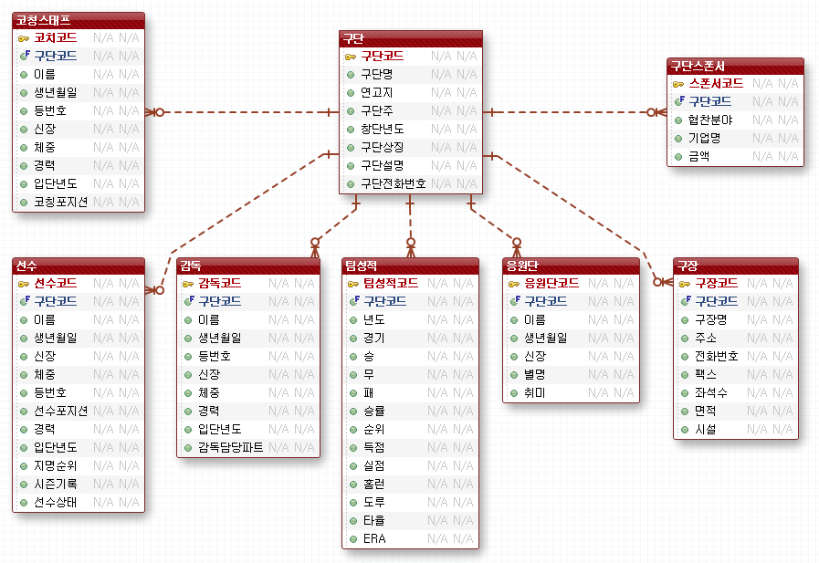
2. 정규화 ( 1 )
1차 정규화
개체와 관련된 양식, 문서, 장표를 수집
선수 / 감독 / 코칭 스태프 / 팀 성적 / 응원단 / 구장 / 스폰서

Slide 5
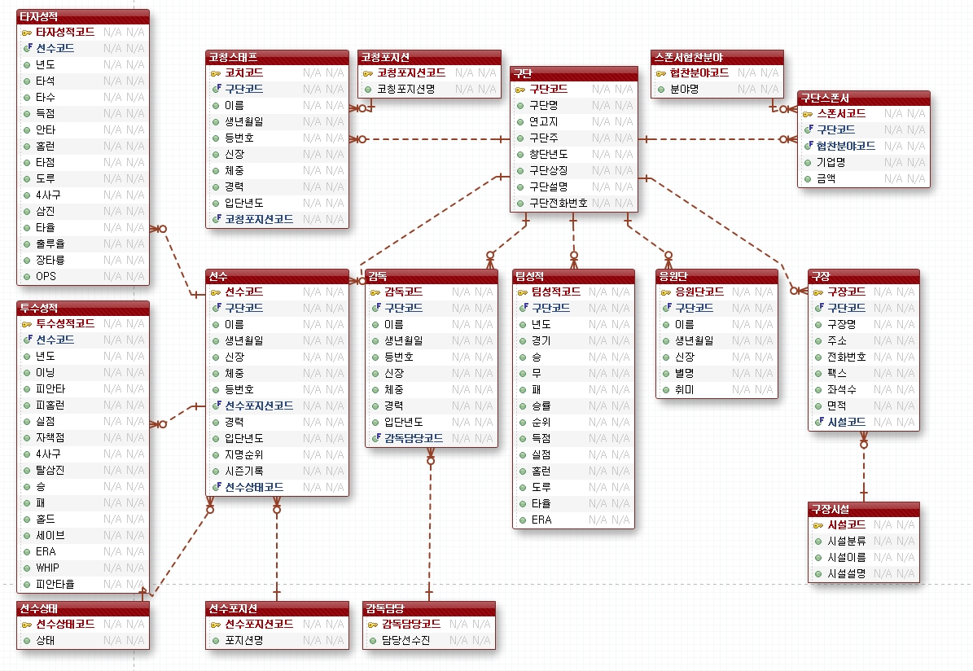
2. 정규화 ( 2 )
2차 정규화
개체와 관련된 양식, 문서, 장표를 수집
선수 포지션 / 선수 상태 / 투수 성적 / 타자 성적 / 코칭 포지션 / 스폰서 협찬 분야 / 구장 시설

Slide 6
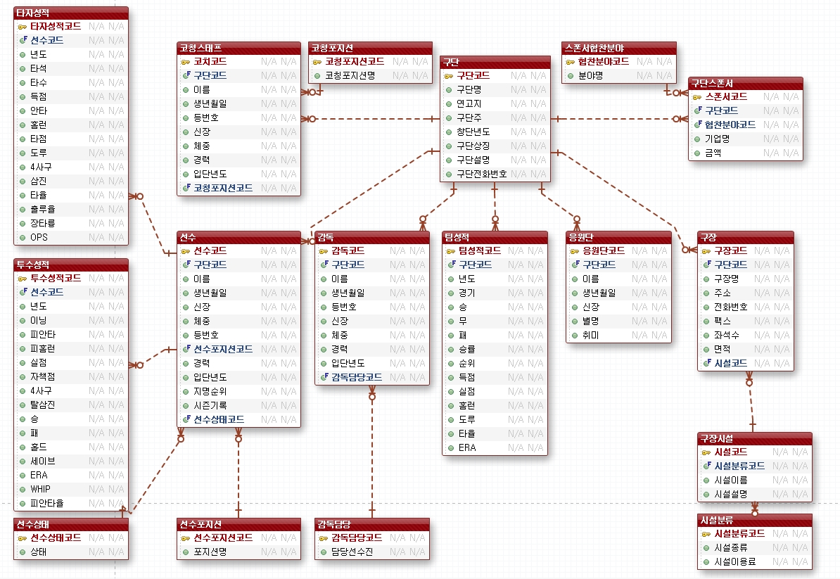
2. 정규화 ( 3 )
3차 정규화
개체와 관련된 양식, 문서, 장표를 수집
시설 분류

Slide 7
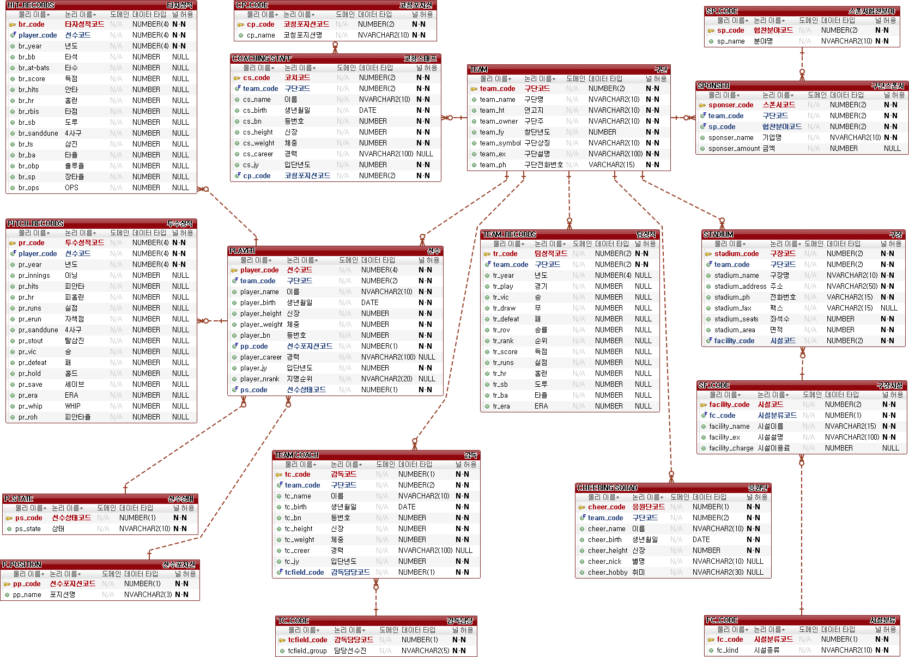
3. 테이블화
Entity → Table
논리데이터를 물리데이트로 변경 및 데이터 타입 설정

Slide 8
4. 테이블 스페이스 ( 1 )
데이터 파일 용량 설계서
번호 | 테이블 | 컬럼 이름 | 컬럼 타입 | 컬럼 크기 | 갯수 | 용량 (byte)
1 | TEAM | team_code | NUMBER | 2 | 10 | 20
 |  | team_name | NVARCHAR2 | 10 | 10 | 400
 |  | team_ht | NVARCHAR2 | 10 | 10 | 400
 |  | team_owner | NVARCHAR2 | 10 | 10 | 400
 |  | team_fy | NUMBER | 4 | 10 | 40
 |  | team_symbol | NVARCHAR2 | 10 | 10 | 400
 |  | team_ex | NVARCHAR2 | 100 | 10 | 4,000
 |  | team_ph | VARCHAR2 | 15 | 10 | 6,000
합계 |  |  |  | 160 | 80 | 11,680

Slide 9
4. 테이블 스페이스 ( 2 )
데이터 파일 용량 설계서
번호 | 테이블 | 컬럼 이름 | 컬럼 타입 | 컬럼 크기 | 갯수 | 용량 (byte)
2 | PLAYER | player_code | NUMBER | 3 | 100 | 300
 |  | Team_code | NUMBER | 1 | 100 | 100
 |  | player_name | NVARCHAR2 | 10 | 100 | 4,000
 |  | player_birth | DATE |  | 100 | 700
 |  | player_height | NUMBER | 3 | 100 | 300
 |  | player_weight | NUMBER | 3 | 100 | 300
 |  | player_bn | NUMBER | 3 | 100 | 300
 |  | pp_code | NUMBER | 1 | 100 | 100
 |  | player_career | NVARCHAR2 | 100 | 100 | 40,000
 |  | player_jy | NUMBER | 4 | 100 | 400
 |  | player_nrank | NVARCHAR2 | 20 | 100 | 8,000
 |  | ps_code | NUMBER | 1 | 100 | 100
합계 |  |  |  | 149 | 1,200 | 54,600

Slide 10
4. 테이블 스페이스 ( 3 )
데이터 파일 용량 설계서
번호 | 테이블 | 컬럼 이름 | 컬럼 타입 | 컬럼 크기 | 갯수 | 용량 (byte)
3 | STADIUM | stadium_code | NUMBER | 2 | 100 | 200
 |  | team_code | NUMBER | 2 | 100 | 200
 |  | stadium_name | NVARCHAR2 | 10 | 100 | 4,000
 |  | stadium_address | NVARCHAR2 | 50 | 100 | 20,000
 |  | stadium_ph | VARCHAR2 | 15 | 100 | 6,000
 |  | stadium_fax | VARCHAR2 | 15 | 100 | 6,000
 |  | stadium_seats | NUMBER | 5 | 100 | 500
 |  | stadium_area | NUMBER | 5 | 100 | 500
 |  | facility_code | NUMBER | 2 | 100 | 200
합계 |  |  |  | 106 | 1,200 | 37,600

Slide 11
[Vol. 5] 물리데이터베이스설계
Thank You !
2020. 01. 23 조은별

Slide 12
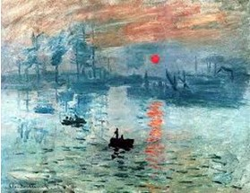
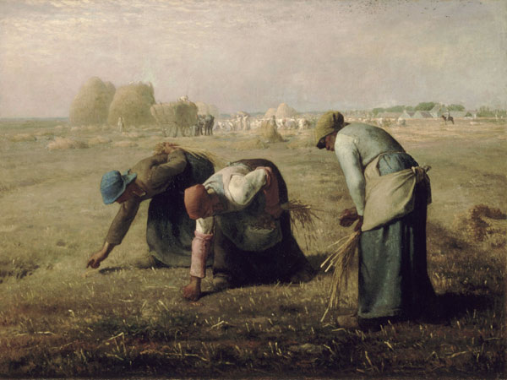
3. 테이블화
3차 정규화
그림의 제목과 작가를 적어주세요.
그림의 제목과 작가를 적어주세요.

Slide 13
2. 정규화
민트의 종류
가장 널리 쓰이는 민트는 페퍼민트와 스피어민트다. 이 외에도 화장품이나 목욕제 등에 주로 쓰이는 ‘오데코롱민트’, 사과 향이 나는 ‘애플민트’, 잎가에 노란 띠를 두른 ‘파인애플민트’ 등이 있다.
*[네이버 지식백과] 민트 (셰프가 추천하는 54가지 향신료 수첩, 2011. 3. 30., 우듬지)
1
두 번째 소제목
해당하는 내용을 입력해주세요.
해당하는 내용을 입력해주세요.
2
세 번째 소제목
해당하는 내용을 입력해주세요.
3

